Slide 1
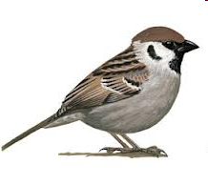
Як птахи опанували повітряний простір?
Я досліджую світ
3 клас
Тварини
Урок 66

Slide 2
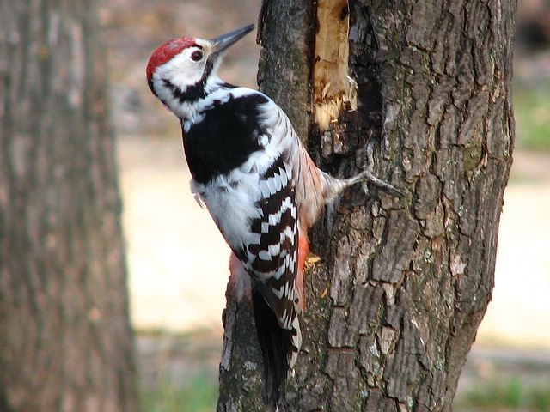
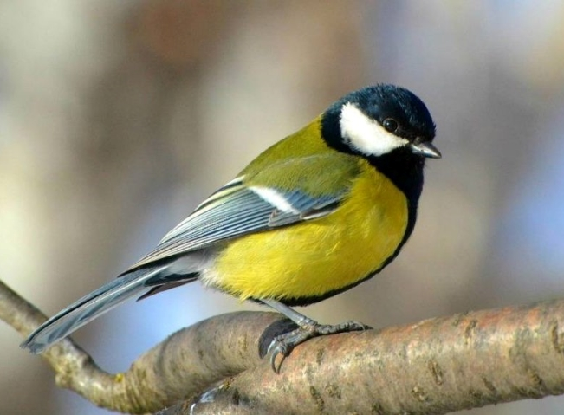
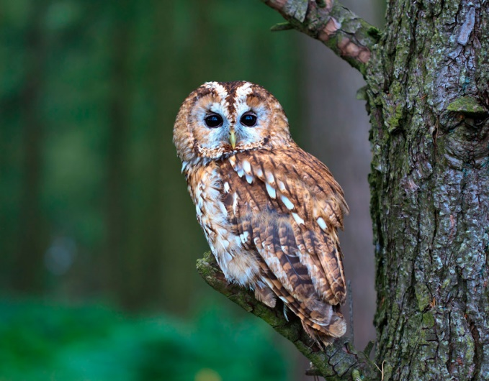
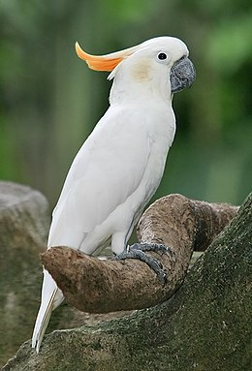
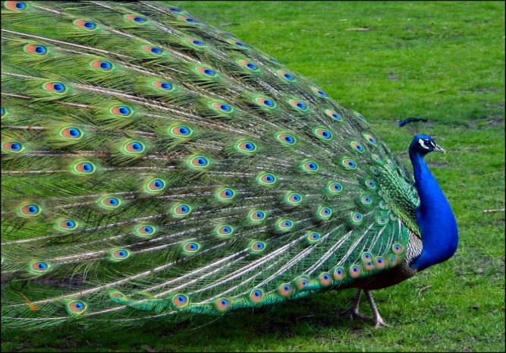
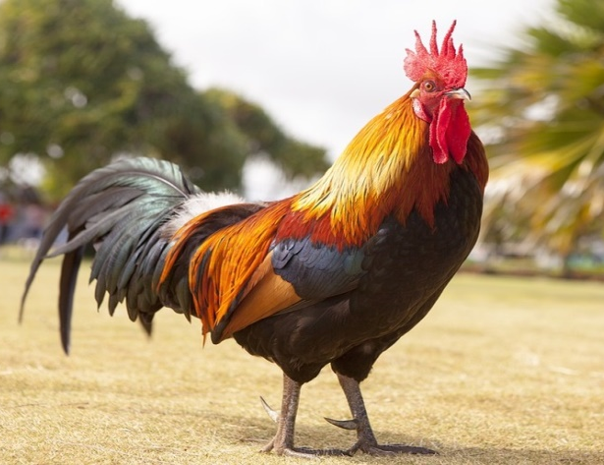
Емоційне налаштування
Виберіть світлину з птахом, який найбільше підходить до вашого настрою зараз. Поміркуйте, чому саме цей птах.
Дощ

Slide 3

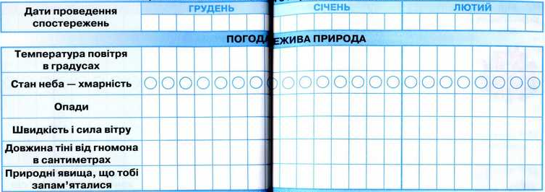
Вправа «Синоптик»
Яка зараз пора року?
Яке число місяця?
Який місяць року?
Який день тижня?
Запиши свої спостереження за неживою природою у календар спостережень
Зошит.
Сторінка
62-63

Slide 4
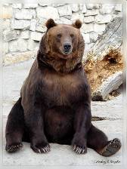
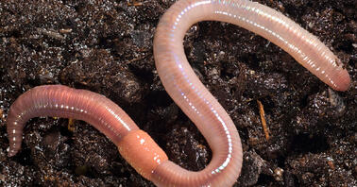
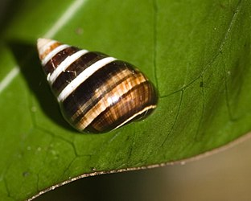
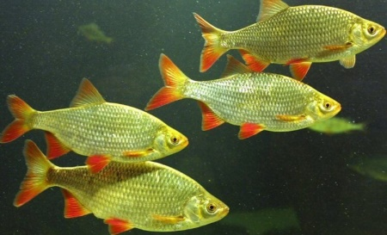
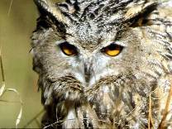
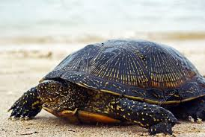
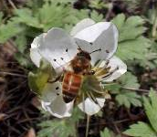
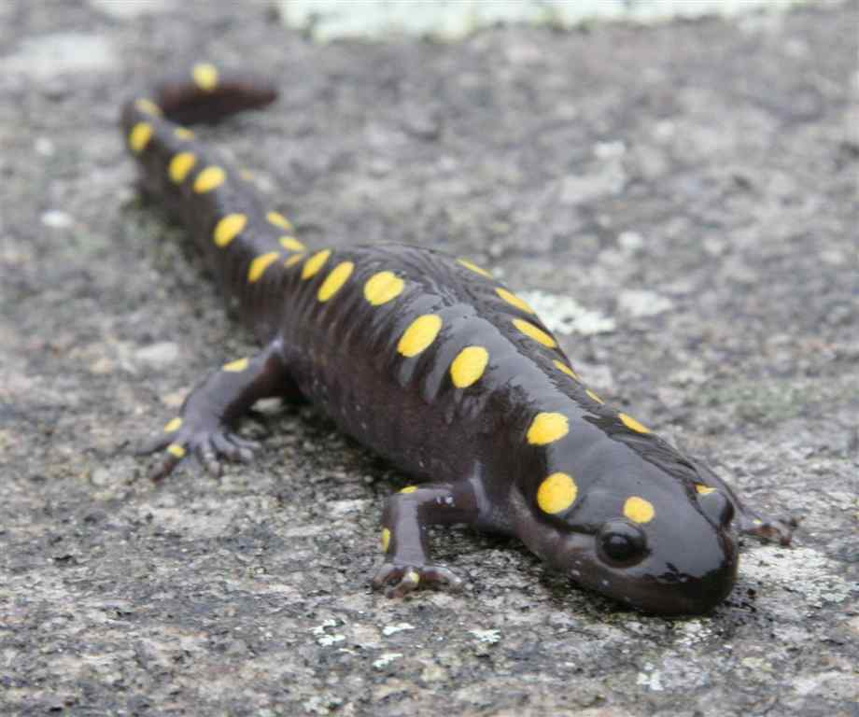
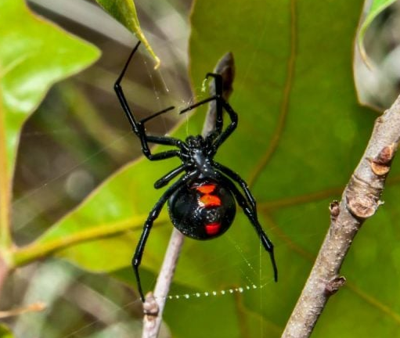
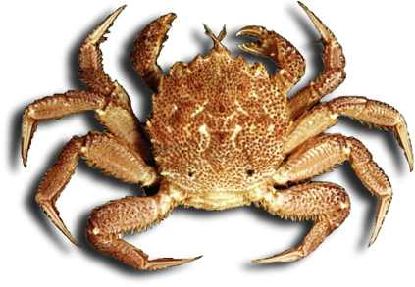
Пригадайте, на які групи поділяють тварин
Черви
Ссавці
Молюски
Класи
тварин
Птахи
Риби
Комахи
Плазуни
Ракоподібні
Земноводні
Павуко-подібні

Slide 5
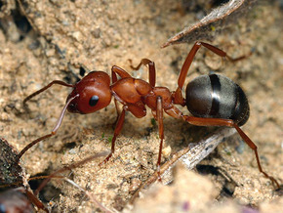
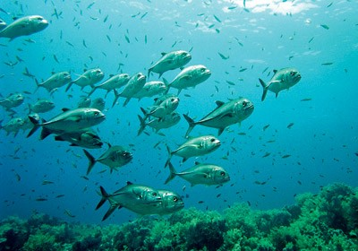
Назвіть істотні ознаки:
Комахи
Тіло складається з голови, грудки, черевця, 3 пари ніжок.
Життєвий цикл: яйце, личинка, лялечка, доросла комаха
Риби
Обтічне тіло складається з голови, тулуба, хвоста, вкрите лускою і шаром слизу. Замість кінцівок – плавці. Зябрами дихають киснем розчиненим у воді.

Slide 6
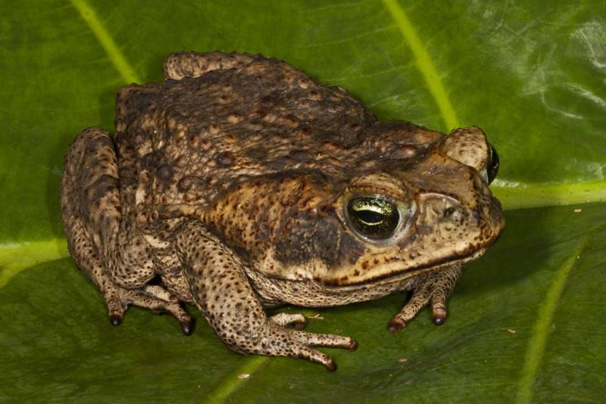
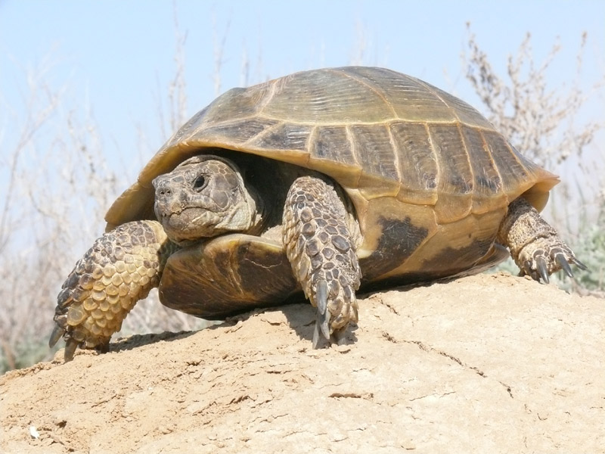
Назвіть істотні ознаки:
Земноводні
Тіло вкрите шкірою,
яка завжди зволожена слизом. Життєвий цикл: ікра, пуголовок, доросла тварина
Плазуни
Тіло вкрите лусочками, які захищають від пересихання;
Відкладають яйця в сухий теплий ґрунт

Slide 7
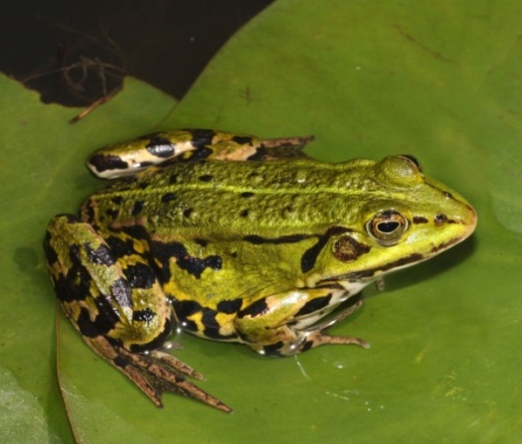
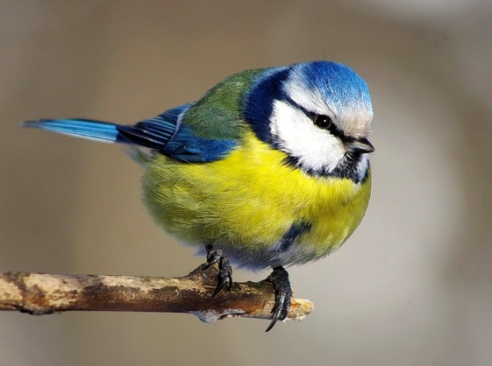
Розв’яжіть анаграми «Плазуни»
КАЛУС
ЯЩІРКА
ЯЙЦЯ
ЛУСКА
КАЩІРЯ
ЦЯЯЙ
ҐРУНТ
ТРУНҐ
Які природні середовища населяють комахи, риби, земноводні й плазуни.
Доведіть, що на нашій планеті мають жити і жаби, і ящірки, і змії
Хто із цих груп тварин не турбується про своє потомство?

Slide 8
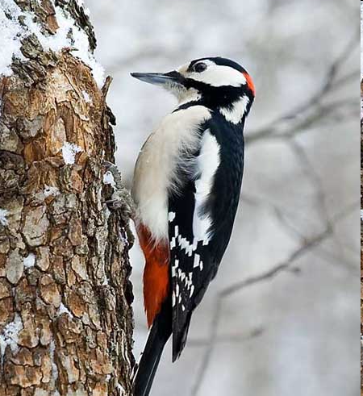
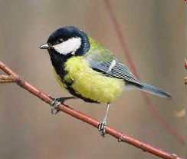

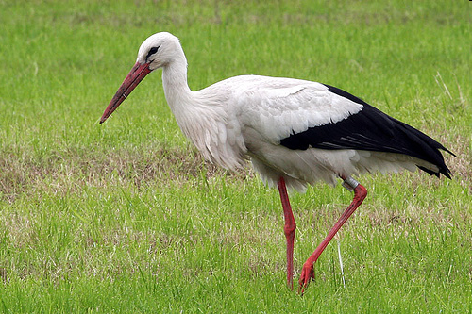
Відгадайте загадки
Відгадайте, діти, хто
Має носик-долото?
Ним комах з кори виймає,
Про здоров’я лісу дбає?
Пташка невеличка,
В неї білі щічки,
Сірі лапки, чорна шапка,
Фартушок жовтенький,
Голосок тоненький.
То ж ця пташка невеличка
Називається ...
Синичка
Дятел
У червоних чоботях,
в білому халаті,
Він весною прилетів
і сидить на хаті.
Сьогодні на уроці ви дізнаєтеся більше про життя птахів, їх різномаїття
Лелека

Slide 9
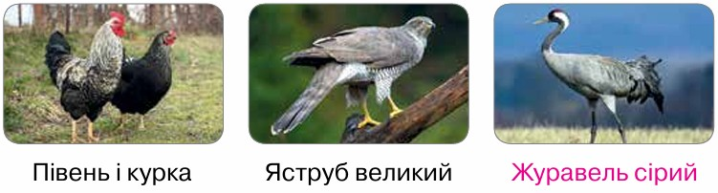
Роздивіться і розкажіть
Що ви знаєте про птахів, зображених на світлинах?
Де живуть? Чим живляться? Як розмножуються?
Як пересуваються?
Зробіть висновок про особливості будови й способу життя птахів.
Підручник.
Сторінка
98

Slide 10
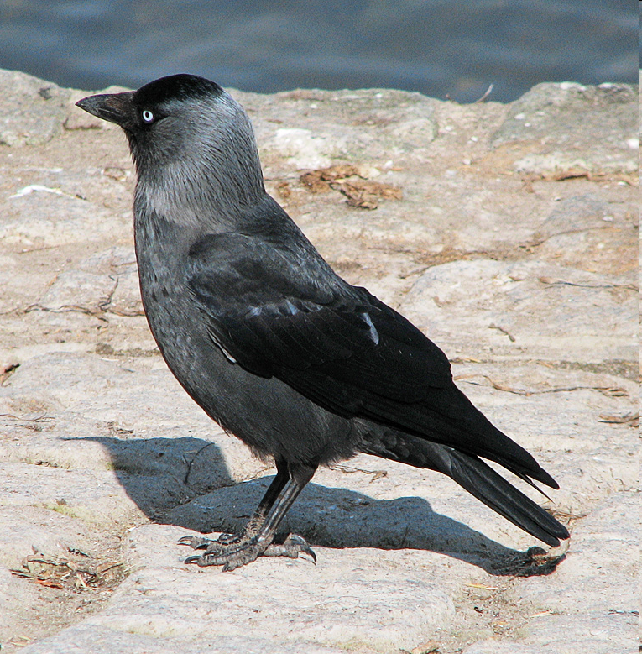
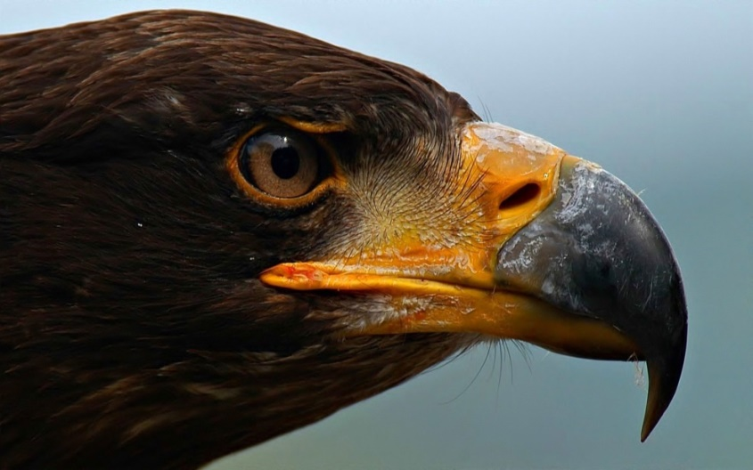
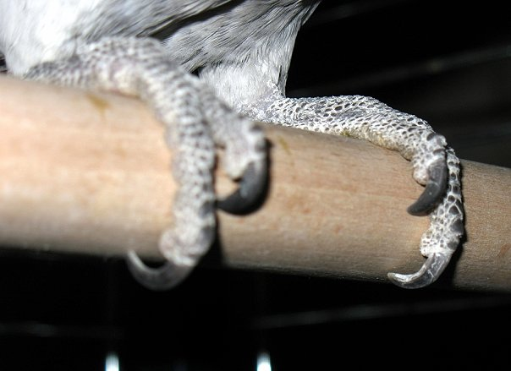
Вивчаємо й розуміємо
Тіло птахів укрите пір’ям і поділяється на голову, шию, тулуб і кінцівки. На голові — дзьоб, за допомогою передніх кінцівок — крил — птахи літають.
Підручник.
Сторінка
98

Slide 11
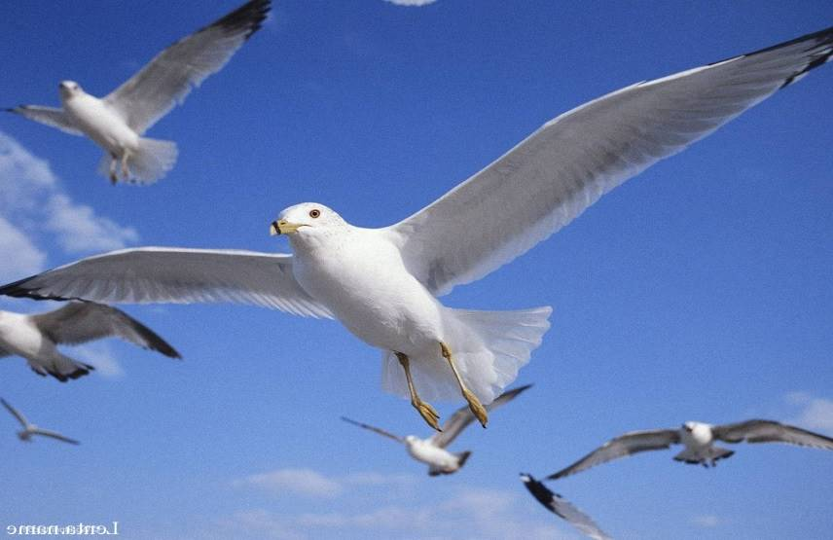
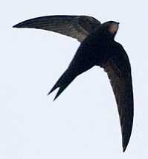
Пристосування птахів до польоту
пір’яний покрив
крила
легкий скелет
розвинені м’язи, завдяки яким здійснюються змахи крилами
Вони можуть долати значні відстані. Серпокрилець, наприклад, пролітає близько 1000 кілометрів протягом дня.
Для польоту потрібно витрачати багато енергії, тому птахи чимало їдять.
Підручник.
Сторінка
98

Slide 12
Пристосування птахів до зміни пір року
Від способу живлення й умов добування корму залежить будова птахів. Живляться птахи усілякими кормами. Зміна пір року змушує птахів переходити на інший харчовий раціон
Перелітні птахи –
це птахи, які збираються у великі зграї і відлітають у теплі краї (ластівки, стрижі, солов’ї, зозулі, дикі качки, гуси…)
Осілі птахи –
це птахи, які знаходять корм узимку і не відлітають у теплі краї (горобці, голуби, дятли…)
Кочові птахи –
це птахи, які восени збираються в зграї і кочують у пошуках їжі (граки, сороки, синиці, галки…)
Підручник.
Сторінка
98

Slide 13
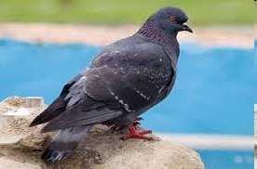
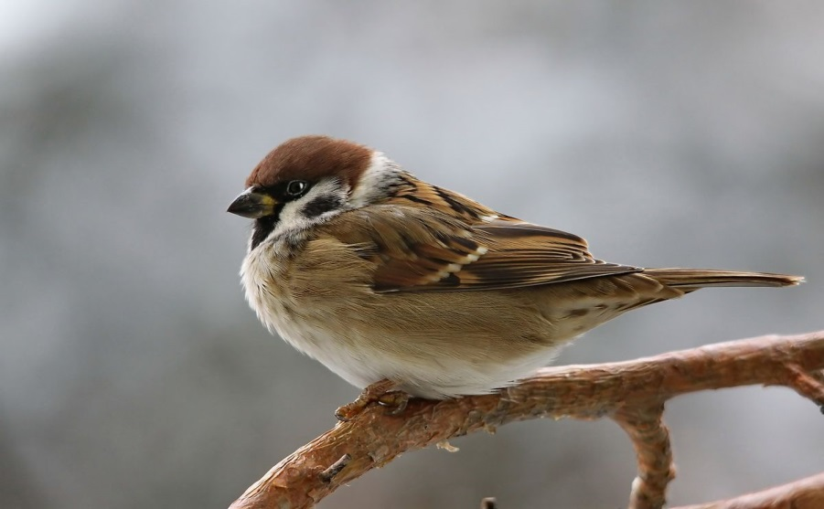
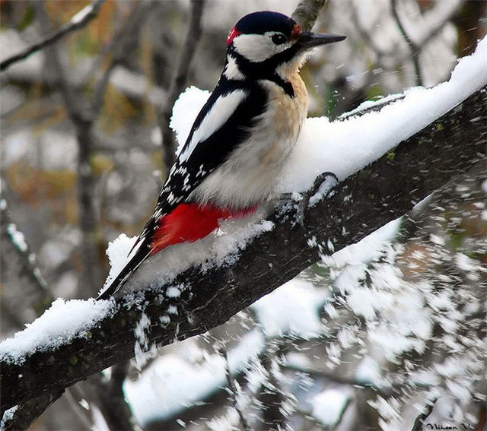
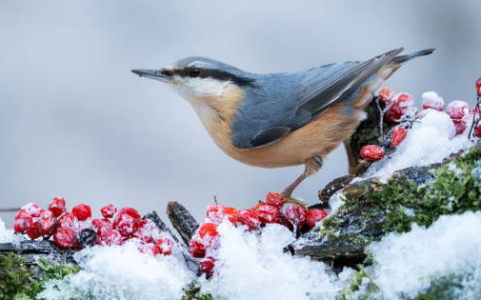
Осілі птахи
Голуб
Горобець
Дятел
Повзик

Slide 14
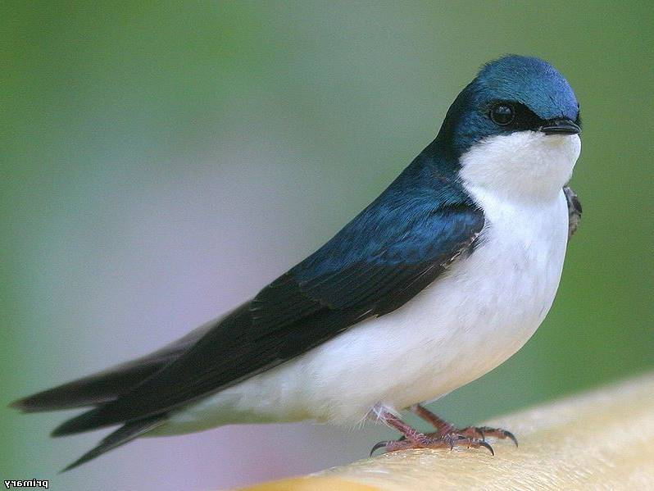
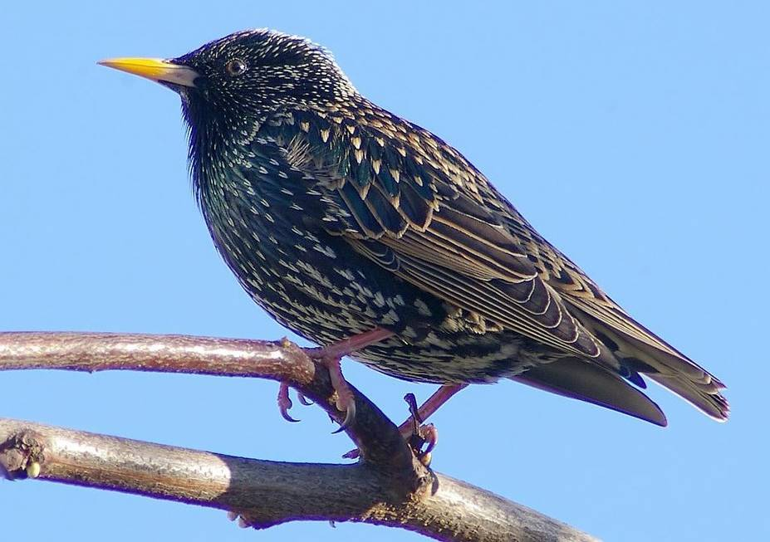
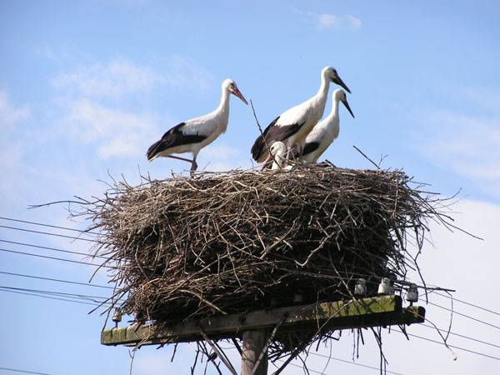
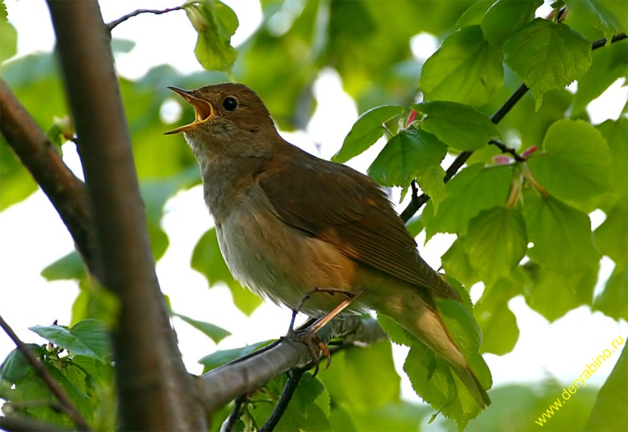
Перелітні птахи
Ластівка
Шпак
Лелека
Соловей

Slide 15
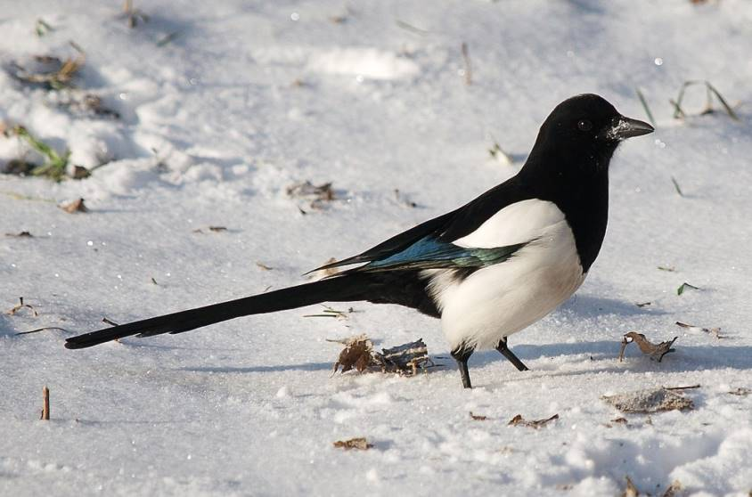
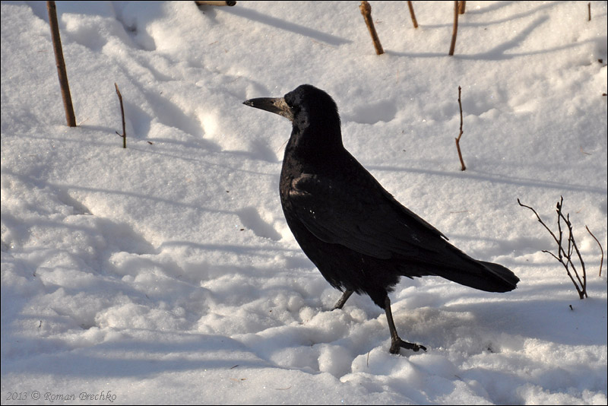
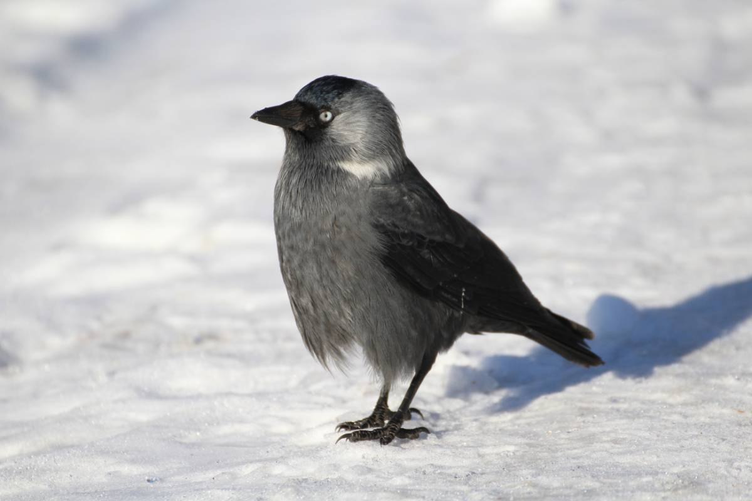
Кочові птахи
Сорока
Грак
Галка
Синиця

Slide 16
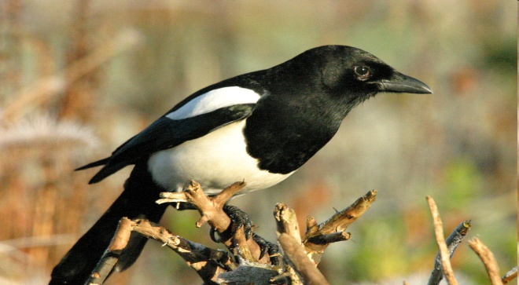
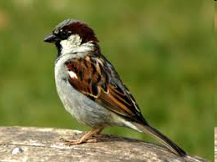
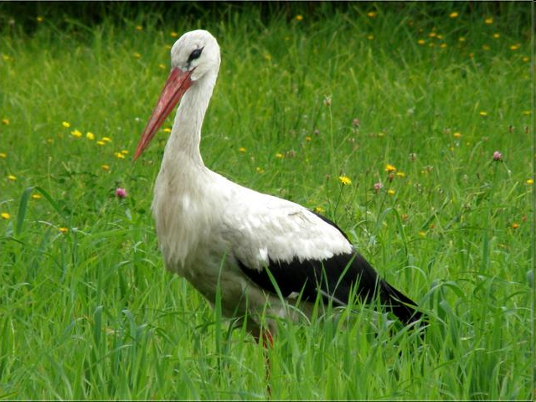
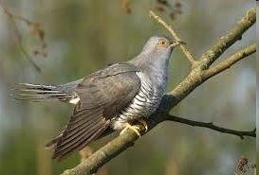
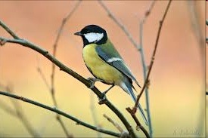
Гра “Встановіть відповідність”
СОРОКА
ГОРОБЕЦЬ
ОСІЛІ
ГОЛУБ
ЛЕЛЕКА
КОЧОВІ
ЗОЗУЛЯ
СИНИЦЯ
ПЕРЕЛІТНІ

Slide 17
Пристосування птахів до живлення
За способом живлення
Рослиноїдні
М’ясоїдні
Всеїдні

Slide 18
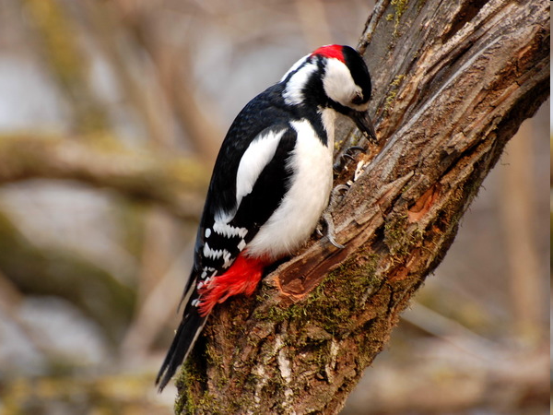



М’ясоїдні птахи
Комахоїдні
(живляться комахами)
Хижі (живляться іншими
тваринами)
дятел
сова
синиця
орел

Slide 19




Рослиноїдні птахи
Кормом для них є рослини, їх плоди та насіння
шишкар
чиж
голуб
лебідь

Slide 20



Всеїдні птахи
Живляться і рослинами, і тваринами.
горобець
ворона
сойка

Slide 21






Гра “Встановіть відповідність”
ДИКІ
СВІЙСЬКІ

Slide 22



Птахи не тільки літають
Наприклад, страуси, найбільші з існуючих птахів, швидко бігають. Гуси, чайки, пінгвіни – добре плавають і пірнають. Качки, гуси плавають за допомогою ніг, а пінгвіни ніби літають у воді за допомогою крил.
Завдяки яким пристосуванням тварини опановують різні природні середовища?

Slide 23








Гра «Де чий дзьоб?»
За формою дзьоба можна визначити, чим живиться птах.
ворона
лелека
шишкар
колібрі
качка
горобець
курка
яструб

Slide 24




Птахи знищують шкідливих комах у садах, на городах, луках і полях.
Значення птахів для природи і людей

Slide 25





Кошик запитань
Завдяки яким пристосуванням тварини опановують різні природні середовища?
Чим птахи відрізняються від інших тварин?
Які пристосування до польоту мають птахи?
Підручник.
Сторінка
98

Slide 26

Робота в зошиті
𝑽
𝑽
Домашнє завдання
Сторінки 98 читати і переказувати,
в зошиті завдання до уроку 66.
𝑽
𝑽
𝑽
Частина 2 Сторінка
18

Slide 27













Рефлексія «Загадкові листи»
Вибери лист, який ти хочеш відкрити
(щоби відкрити лист, натисніть на нього)
Сьогодні
на уроці
я навчився/
навчилася…
На уроці
я запам’ятав/
запам’ятала…
Найкраще
мені вдалося…
Урок
завершую з настроєм…
Найбільше
мені сподобалося…
Труднощі виникали…

